Slide 1
Школа здоровья Занятие 2
Тема: «Глаза – главные помощники человека»
Автор: Горчакова Ольга Николаевна
МБОУ Кудиновская сош № 35

Slide 2
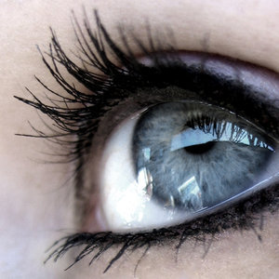
Два братца через дорогу живут, друг друга не видят.

Slide 3
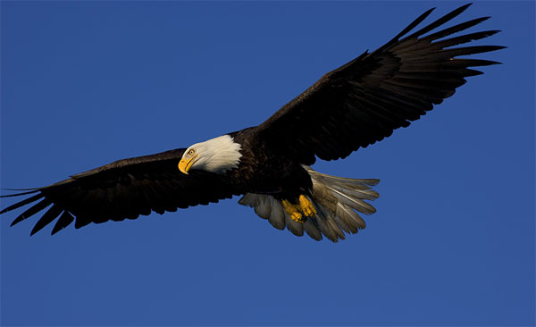
ОРЁЛ

Slide 4
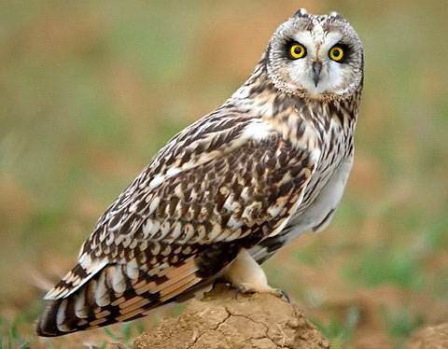
СОВА

Slide 5
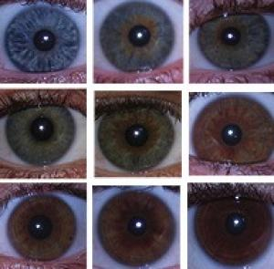
Цвет глаз

Slide 6
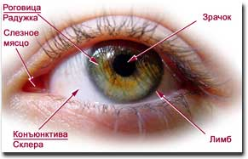

Slide 7
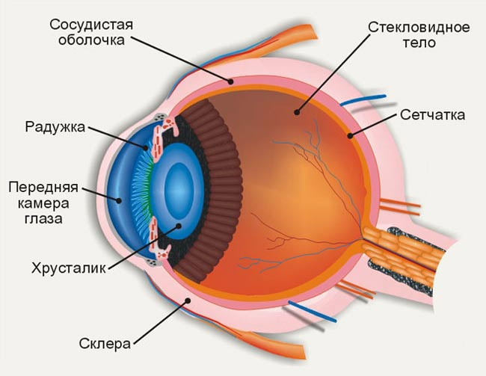
Опыт со светом

Slide 8
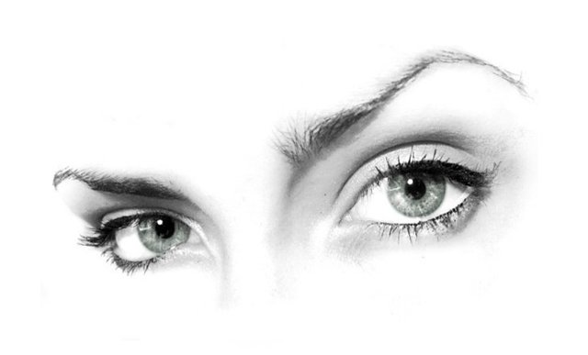
Под мостом – мостищем, под соболем - соболищем два соболька разыгрались.

Slide 9
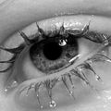
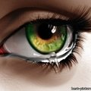
Для чего нужны слёзы?

Slide 10
Гимнастика для глаз

Slide 11
Игра «Полезно вредно»

Slide 12
Правила бережного отношения к зрению.
Мойте глаза каждый день.

Slide 13
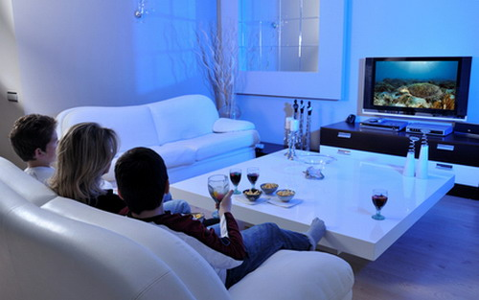
Правила бережного отношения к зрению
Смотреть телевизор не более 1-1,5 часов в день
3 метра

Slide 14
Правила бережного отношения к зрению
Не читайте лёжа.

Slide 15
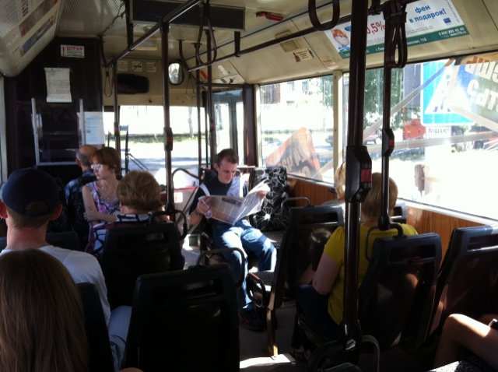
Не читайте в транспорте.

Slide 16
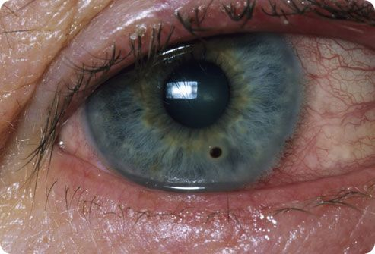
Оберегайте глаза от попадания в них инородных предметов.

Slide 17
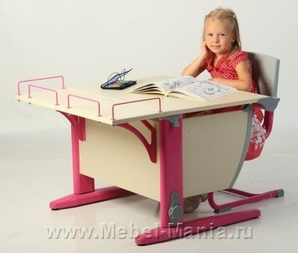
При чтении и письме свет должен освещать страницу слева.

Slide 18
Расстояние от глаз до текста должно быть 30-35 см.

Slide 19
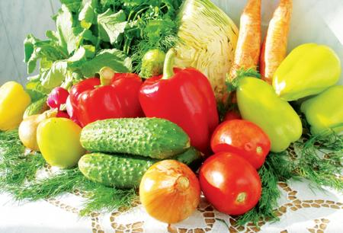
Употребляйте в пищу достаточное количество растительных продуктов (морковь, лук, петрушку, помидоры, сладкий перец).

Slide 20
http://proglaza.ru/articles-menu/63-eyecolors.html
http://www.life3000.ru/articles/kak-tsvet-glaz-vliyaet-na-kharakter.html
http://www.diary.ru/~n-a-n-k-a/p76387528.htm
http://foto.mail.ru/mail/alenta-valenta/3766/#
http://www.sunhome.ru/image/15504
http://www.symbolsbook.ru/Article.aspx?id=448
http://cheberry.com/semya/248-tak-li-ugh-vreden-televizor-detyam
http://www.tyrimpex.ru/?p=56
http://maksim-perm.livejournal.com/399803.html
http://www.pressfoto.ru/photo.html?p_id=881358
http://www.mebel-mania.ru/catalog/item-3120
http://www.pressfoto.ru/photo.html?p_id=2094http://domhozain.ru/polza-i-vred-ovoshhej/

